Slide 1


ZÁKLADNÍ ŠKOLA OLOMOUC
příspěvková organizace
MOZARTOVA 48, 779 00 OLOMOUC
tel.: 585 427 142, 775 116 442; fax: 585 422 713
email: kundrum@centrum.cz; www.zs-mozartova.cz
Projekt: ŠKOLA RADOSTI, ŠKOLA KVALITY
Registrační číslo projektu: CZ.1.07/1.4.00/21.3688
EU PENÍZE ŠKOLÁM
Operační program Vzdělávání pro konkurenceschopnost

Slide 2
ZÁKLADNÍ ŠKOLA OLOMOUC
příspěvková organizace
MOZARTOVA 48, 779 00 OLOMOUC
tel.: 585 427 142, 775 116 442; fax: 585 422 713
email: kundrum@centrum.cz; www.zs-mozartova.cz
Autor: | Mgr. Johana Hřivnová
Vzdělávací oblast: | Jazyk a jazyková komunikace
Vzdělávací obor: | Český jazyk
Vzdělávací předmět: | Český jazyk
Ročník: | 9.
Tematická oblast: | Literatura 19. a 20. století
Téma hodiny: | Česká literatura let 1948 – 1968 2
Označení DUM: | VY_32_INOVACE_36.16.HRI.CJ.9
Vytvořeno: | 07. 04. 2014

Slide 3
Česká literatura let 1948 - 1968
2 - poezie

Slide 4
Poezie má jako taková své specifické postavení, dokáže totiž nejživěji
reagovat na proměny kulturního povědomí a cítění, dokáže nejlépe
vystihnout životní pocit člověka jako jedince, popřípadě celé generace.

Slide 5
Situace těsně po okupaci a ke konci 40. let
Pro poezii psanou a vydávanou těsně po skončení 2. světové války je charakteristická
nejednotnost a rozdílené názory.
ERUPCE POEZIE
Začaly vycházet sbírky, které se vršily spisovatelům doma (kvůli okupaci) .
Vycházely i sbírky, které byly spontánní odezvou na osvobození.
Vladimír Holan
Dík Sovětskému svazu, Panychida, Rudoarmějci
Marie Pujmanová
Radost i žal
Vítězslav Nezval
Historický obraz
Jaroslav Seifert
Přilba hlíny

Slide 6
Jan Zahradníček
Stará země, La Salleta
František Hrubín
Chléb s ocelí, Jobova noc
Vilém Závada
Povstání z mrtvých
František Halas
Barikáda
Tyto sbírky se snaží zachytit dějiny národa v posledních letech a vzdávají hold osvoboditelům.
Nalezneme v nich spíše dokumentárnost, do pozadí ustupuje estetická hodnota.

Slide 7
SKUPINA 42
POEZIE
* snaha učinit moderní umění každodenní součástí moderního světa,
* poezie s motivy velkoměsta a jeho periférií,
* inspirace v angloamerické poezii, městské civilizaci,
* návrat k volnému verši,
* snaha zachytit každodenní život, běžný rozhovor, všední den.
AUTOŘI
* Ivan Blatný
Pomocná škola v Bixley, Paní Jitřenka
* Josef Kainar
Člověka hořce mám rád, Nové mýthy
* Jiří Kolář
* Jan Hanč

Slide 8
Umění objevuje skutečnost, vytváří skutečnost,
odhaluje skutečnost, ten svět, v němž žijeme, a nás, kteří žijeme. Neboť nejen tématem, ale smyslem a záměrem umění není nic než každodenní, úděsné a slavné drama člověka a skutečnosti: drama záhady čelící zázraku. Nebude-li toho moderní umění schopno, bude zbytečné.
Umělecký program Skupiny 42, Jindřich Chalupecký
Notes:
http://cs.wikipedia.org/wiki/Skupina_42

Slide 9
SKUPINA RA
skupina mladých výtvarníků a literátů, která navázala na surrealismus
tato skupina pocházela z Rakovníka
AUTOŘI
Ludvík Kundera
Literární kritik, básník, dramatik a překladatel.
Živly v nás
Klínopisný lampář
Zdeněk Lorenc
Vodnář v blížencích
Plavba

Slide 10
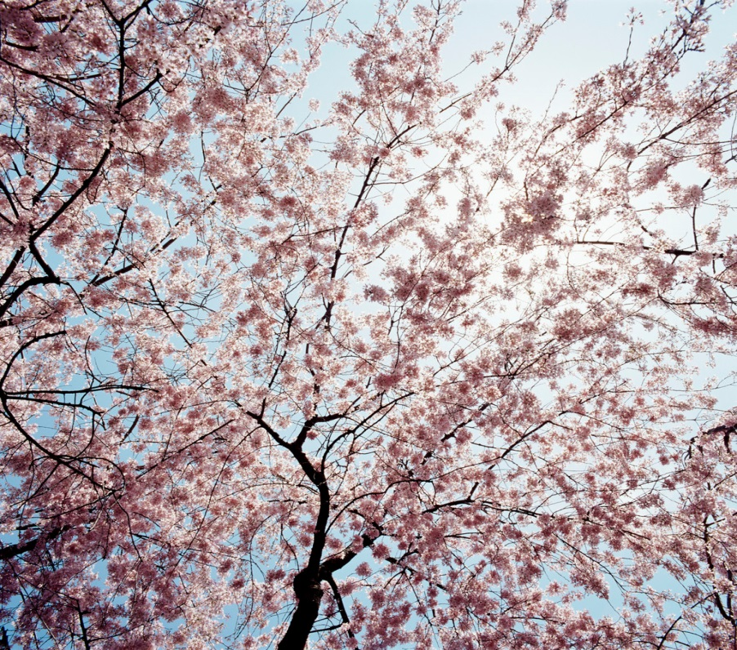
KVĚTŇÁCI
vstupuje do literatury v 50. letech
seskupení spisovatelů kolem časopisu Květen
POEZIE
- spojovala je „poezie všedního dne“
inspirací byla každodennost, založena na pozorování = verše často sklouzávají
k popisnosti
- jednoduchá poezie
AUTOŘI
Miroslav Holub
Achilles a želva
Karel Šiktanc
Jak se trhá orloj

Slide 11
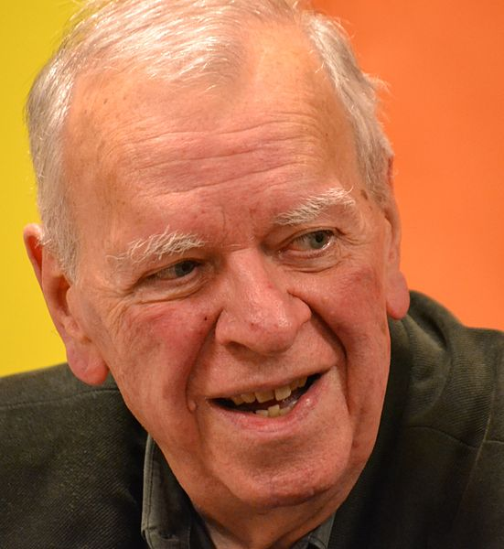
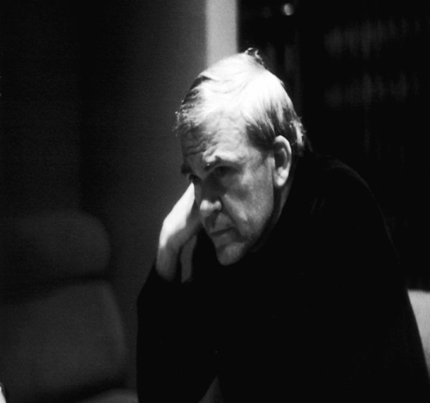
HOST DO DOMU
- skupina kolem brněnského časopisu Host do domu
- Host do domu byl časopis pro autory, kteří se po literární odmlce vracejí a také pro
začínající autory.
AUTOŘI
Oldřich Mikulášek
Tráva se raduje, Šokovaná růže, Agogh…
Jan Skácel
Hodina mezi psem a vlkem, Smuténka, Metličky…
Josef Kainar
Milan Uhde
Milan Kundera
Obr.1
Obr. 2
Notes:
http://commons.wikimedia.org/wiki/File:Milan_Uhde_2013.JPG
http://commons.wikimedia.org/wiki/File:Milan_Kundera.jpg

Slide 12
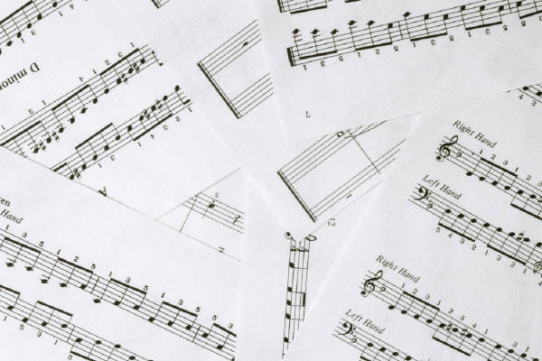
BÁSNÍCI POCITŮ GENERACE 60. LET
60. léta byla z pohledu literárního vývoje velice významným desetiletím.
- Díky politickému uvolnění byl dán nesmírný prostor umělecké individualitě.
byly bez omezení vydávány sbírky klasiků české poezie,
do literatury vstupuje také mladší generace básníků, která se chce distancovat
od 50. let.
POEZIE
- objevují se existenční problémy (J. Kainar)
- pocity vyděděnosti
- častá je reflexivní a meditativní poezie (V. Holan)
- poezie písňových textů.

Slide 13
AUTOŘI
Josef Kainar
Člověka hořce mám rád, Lazar a píseň, Moje blues
Václav Hrabě
Stoptime, Blues v modré a bílé

Slide 14
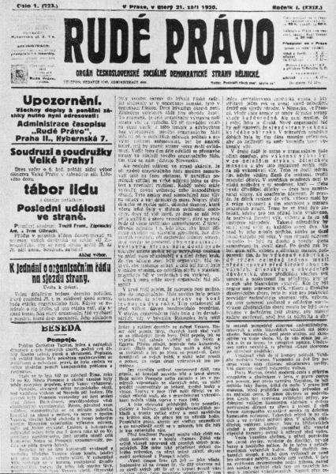
SKUPINA RUDÉHO PRÁVA
SKUPINA MLADÉ FRONTY
Obr. 3
Notes:
http://commons.wikimedia.org/wiki/File:Prvn%C3%AD_%C4%8D%C3%ADslo_RP.gif

Slide 15
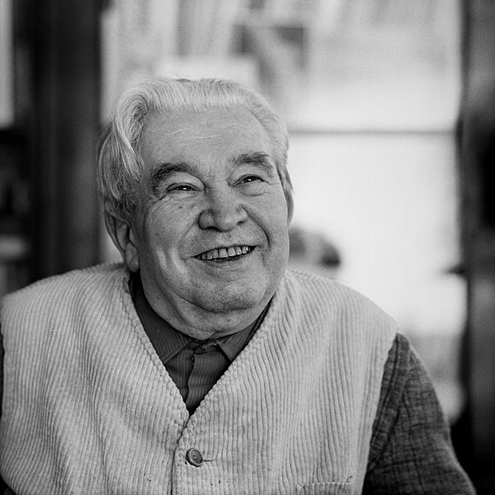
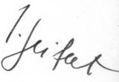
OSOBNOSTI ČESKÉ POEZIE
Jaroslav Seifert
Obr. 4
Obr. 5
Notes:
http://cs.wikipedia.org/wiki/Jaroslav_Seifert#mediaviewer/Soubor:Signature_of_Jaroslav_Seifert.jpg
http://commons.wikimedia.org/wiki/File:Jaroslav_Seifert_1981_foto_Hana_Hamplov%C3%A1.jpg

Slide 16
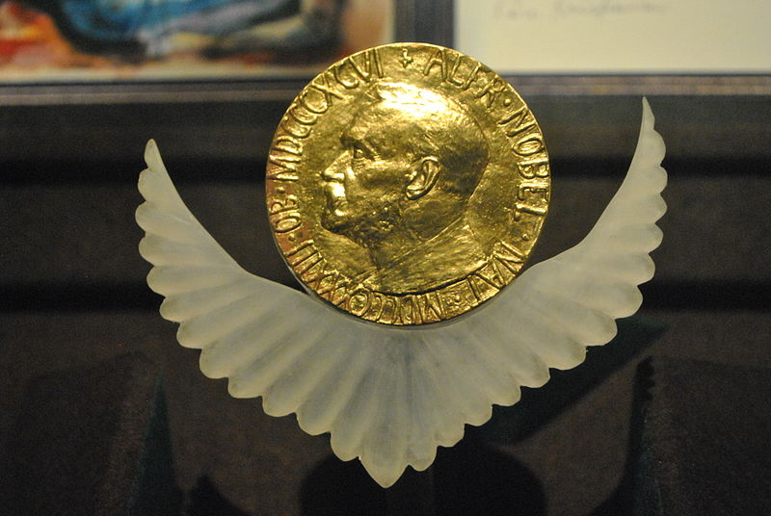
- Nositel Nobelovy ceny za literaturu (1984)
- V tomto období se jeho tvorba dělí na:
1) Období čisté lyriky
30. – 60. léta
Nejpůsobivější a nejpřesvědčivější básník – sbírky jsou
nejvíce čtené.
Obr. 6
Milostná poezie
Láska k domovu
Stesk po minulých časech
Vztah k Praze
Jablko z klína
Ruce Venušiny
Sbírky s motivy melancholie, milostná okouzlení, opěvování krásy
české krajiny.
Jaro sbohem
Notes:
http://commons.wikimedia.org/wiki/File:Medal_Nobel_Peace_Prize.jpg

Slide 17
Zhasněte světla
Vějíř Boženy Němcové
Seifert se navrací k trvalým hodnotám, které vyzdvihuje.
Kamenný most
Přilba hlíny
- básníkova reakce na osvobození.
Píseň o Viktorce
pesimisticky laděná sbírka, která byla kritikou nepřijata a byla
záminkou pro nepřátelskou a útočnou kampaň proti Seifertově tvorbě.
Maminka
jedna z nejslavnějších Seifertových sbírek, ve které se vrátil do svého dětství
v Praze a centrem jeho myšlenek byla maminka.

Slide 18
2) Období reflexivní poezie
- Po devítiletém odmlčení, které způsobila nemoc, se básník vrací s novou - změněnou poezií.
- Seifert se vzdal rýmu, jeho básně jsou najednou hodně střízlivé.
Halleyova kometa
Odlévání zvonů
Morový sloup
jedna ze zakázaných sbírek, která kolovala v samizdatové podobě nebo
v exilovém vydání.
sbírka obsahuje básně z let 1968 – 1970 a básně, které reagovaly na
situaci po sovětské okupaci.
Deštník z Piccadily
Býti básníkem
Šel malíř chudě do světa

Slide 19
ZÁKLADNÍ ŠKOLA OLOMOUC
příspěvková organizace
MOZARTOVA 48, 779 00 OLOMOUC
tel.: 585 427 142, 775 116 442; fax: 585 422 713
email: kundrum@centrum.cz; www.zs-mozartova.cz
Seznam použité literatury a pramenů:
SOCHROVÁ, M. Literatura v kostce pro střední školy. Praha : Fragment, 1999. ISBN 80-85768-95-X. s.74 – 76.
PROKOP, V. Přehled české literatury 20. století. Sokolov: O.K.Soft, 1998. s.40 – 43.
Použité zdroje:
Obrazový materiál je použit z galerie obrázků a klipartů Microsoft Office.

Slide 20
Strana 11
[Obr.1][cit.2014-04-07]. Dostupný pod licencí Creative Commons na www:<http://commons.wikimedia.org/wiki/File:Milan_Uhde_2013.JPG>.
[Obr.2][cit.2014-04-07]. Dostupný pod licencí Creative Commons na www:<http://commons.wikimedia.org/wiki/File:Milan_Kundera.jpg>.
Strana 14
[Obr.3][cit.2014-04-07]. Dostupný pod licencí Creative Commons na www:<http://commons.wikimedia.org/wiki/File:Prvn%C3%AD_%C4%8D%C3%ADslo_RP.gif>.
Strana 15
[Obr.4][cit.2014-04-07]. Dostupný pod licencí Creative Commons na www:<http://cs.wikipedia.org/wiki/Jaroslav_Seifert#mediaviewer/Soubor:Signature_of_Jaroslav_Seifert.jpg>.
[Obr.5][cit.2014-04-07]. Dostupný pod licencí Creative Commons na www:<http://commons.wikimedia.org/wiki/File:Jaroslav_Seifert_1981_foto_Hana_Hamplov%C3%A1.jpg>.

Slide 21
Strana 16
[Obr.6][cit.2014-04-07]. Dostupný pod licencí Creative Commons na www:<http://commons.wikimedia.org/wiki/File:Medal_Nobel_Peace_Prize.jpg>.

